Slide 1
Zahraniční stáž Málaga Španělsko
03.10.2022 – 06.10.2022

Slide 2
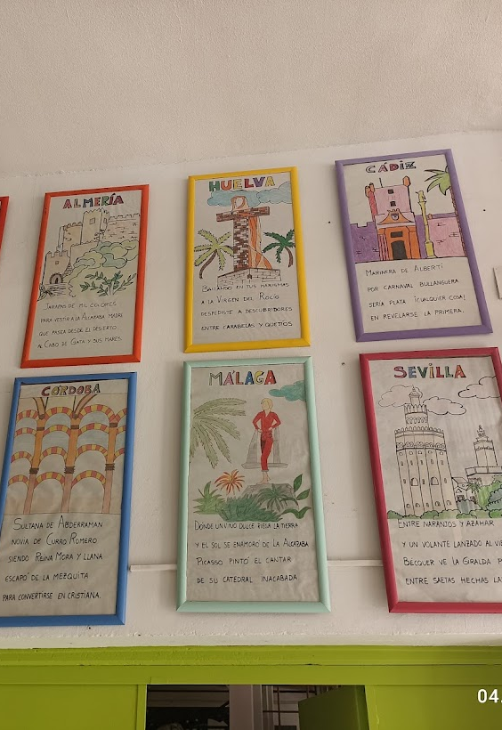
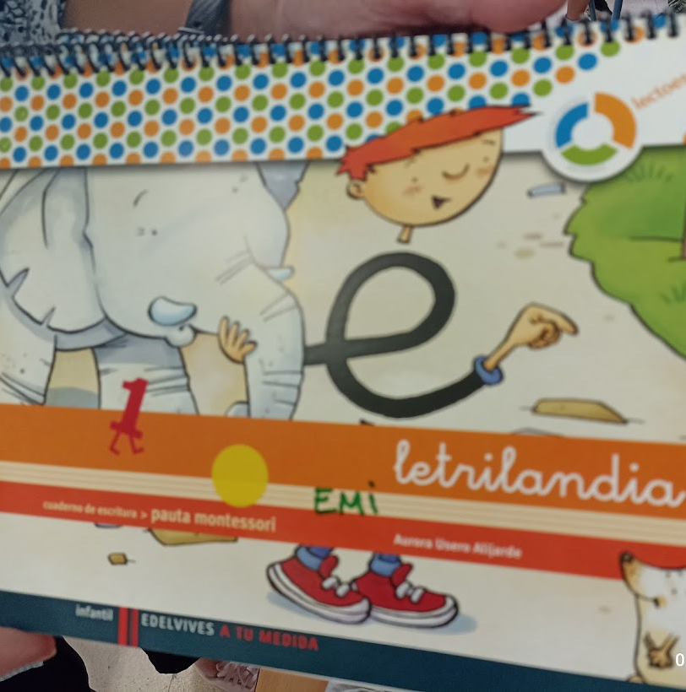
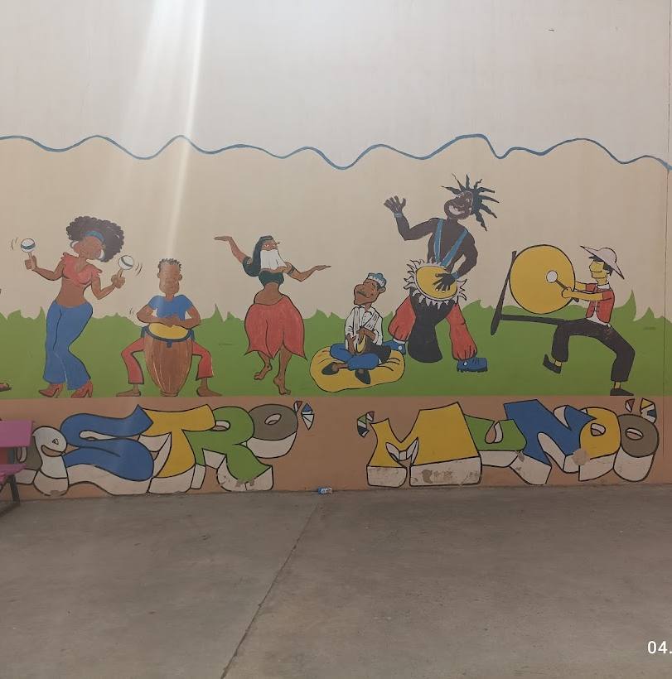
Každá oblast (př: Andalusie, Katalánsko, Valencie,…) ve španělsku má svůj vzdělávací systém. Mezi sebou spolupracují a koordinují vzdělávací plány.
Vzdělávání je rozděleno do tří stupňů.
Předškolní vzdělávání probíhá v těchto oblastech – rovnoprávnost, technologie, zdravý životní styl, vztah k jídlu, integrace, rozvoj osobnosti, bezpečnost
Předškolní vzdělávání začíná v 9 hodin a končí ve 14 hodin – příchod a odchod dítěte do školky probíhá během deseti minut. Je kladen velký důraz na dodržování času.
Přirozené začlenění dětí s OMJ probíhá již od mala, nemají žádný specifický přístup, odlišnosti berou automaticky
Děti ve třídách nemají možnost volné hry
Příprava školu probíhá již od tří let – psaní a poznávání písmen a číslic
Není možnost domácího vzdělávání

Slide 3
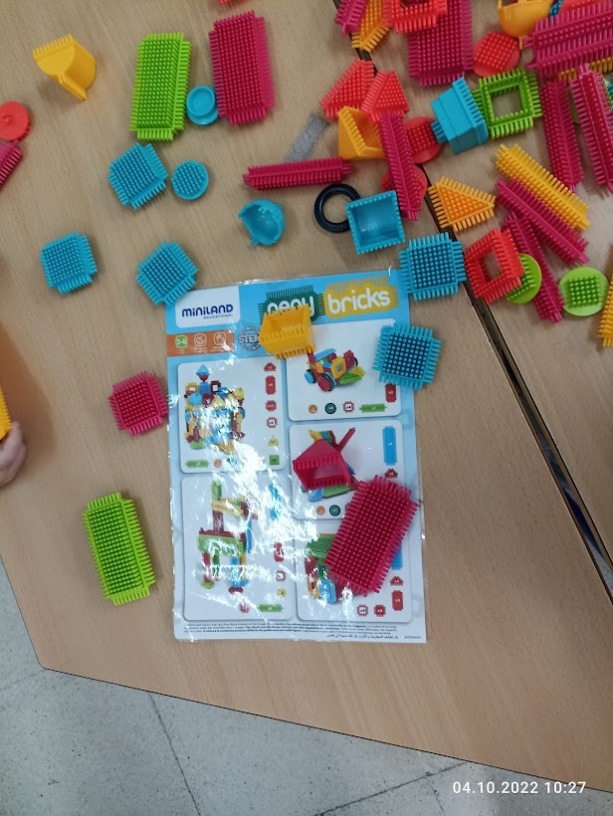
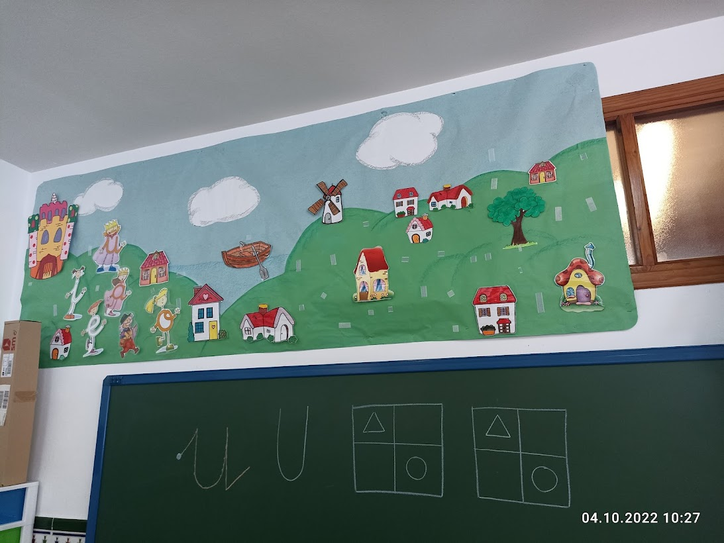
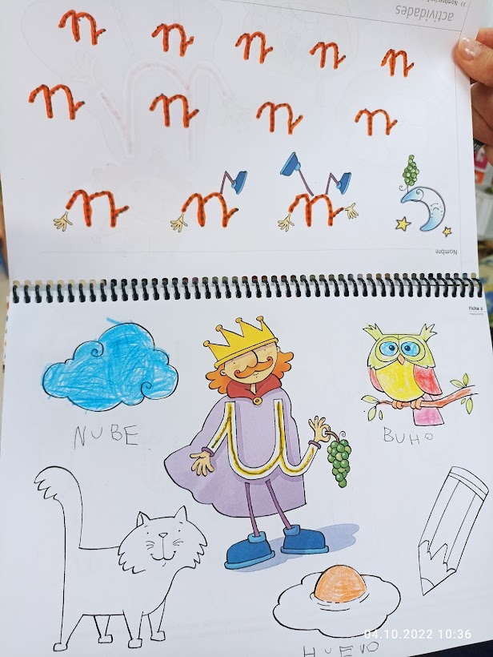
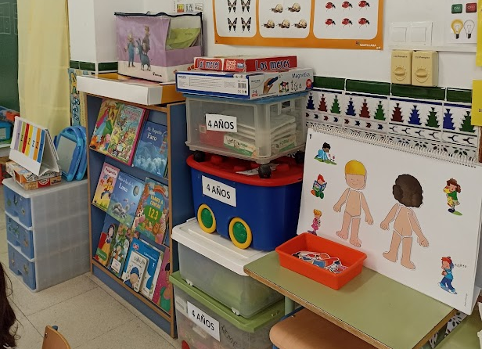
COLEGIO PÚBLICO DE EDUCACIÓN INFANTIL Y PRIMARIA RAMÓN SIMONET
Škola je umístěna v centru města a je státní. Má velké zastoupení dětí s OMJ. MŠ je součástí základní školy. Do školy dochází 900 dětí a z toho je 30% dětí s OMJ ( Maroko, Alžír, Venezuela, Brazílie, Ukrajina …) MŠ má 6 tříd po 25 dětech. Na třídě je 1 pedagog, ale školka má k dispozici ještě 2 asistenty pedagoga, 1 logopeda a 1 speciálního pedagoga. Financování školky je dle příjmu rodičů. Povinné předškolní vzdělávání je od 5 let a je pouze prezenční. Domácí vzdělávání v MŠ, ale i na základní škole není možné.

Slide 4
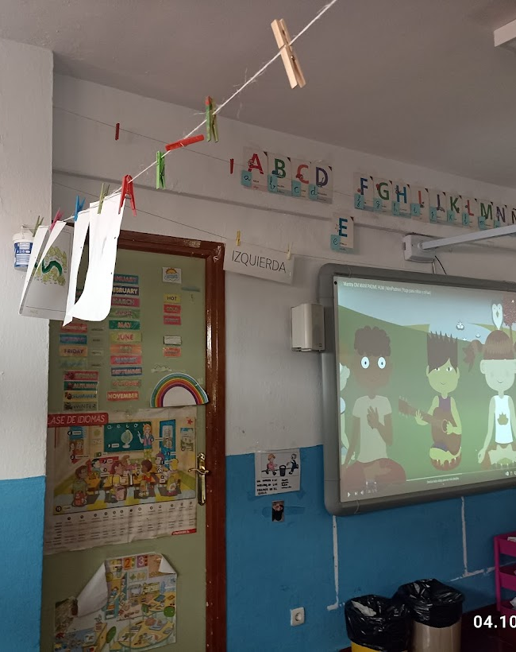
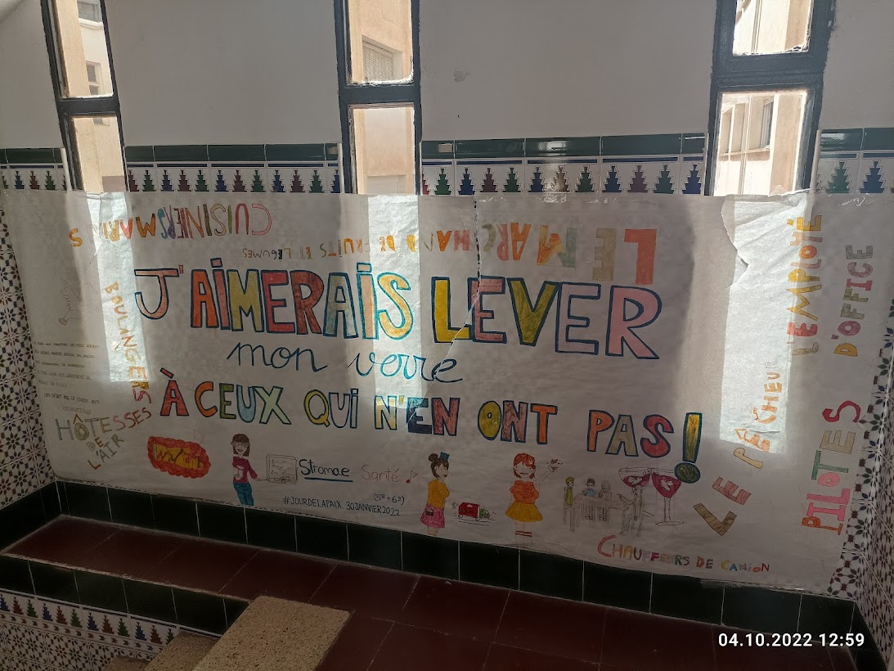
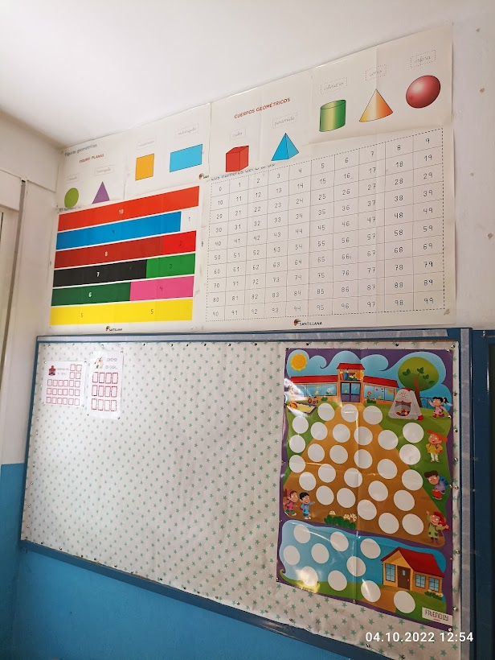
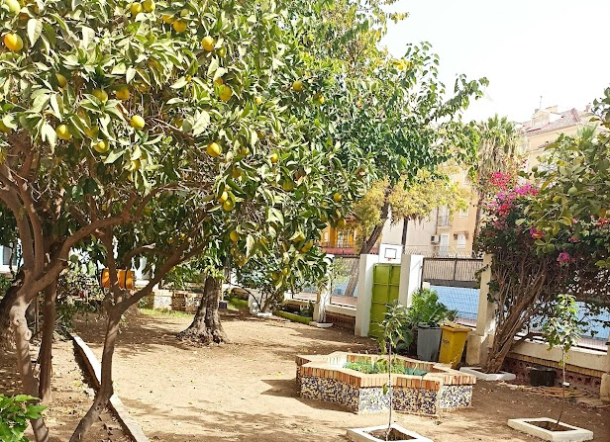
COLEGIO DE EDUCACIÓN INFANTIL Y PRIMARIA BERGAMÍN
Colegio De Educación Infantil Y Primaria Bergamín je státní škola v centru města. Okolo školy je rozlehlé sídliště a rodinné domky.
Školu navštěvují z více jak 50% děti s OMJ z 20 různých národností.
Škola má velké, prostorné prostory, tělocvičnu, vlastní muzeum, školní dvůr a zahrádku se záhonky a ovocnými stromy
Škola má k dispozici dva logopedy, tři speciální pedagogy, asistenty a 3x týdně dochází psycholog.

Slide 5
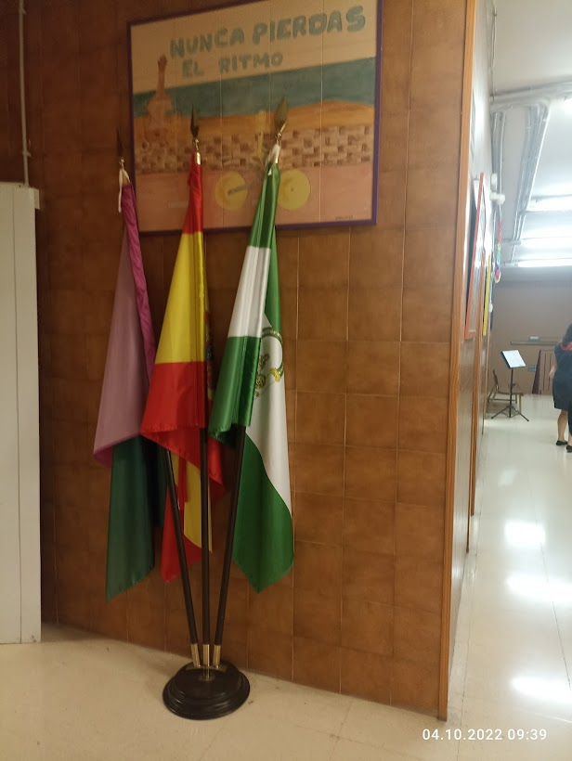
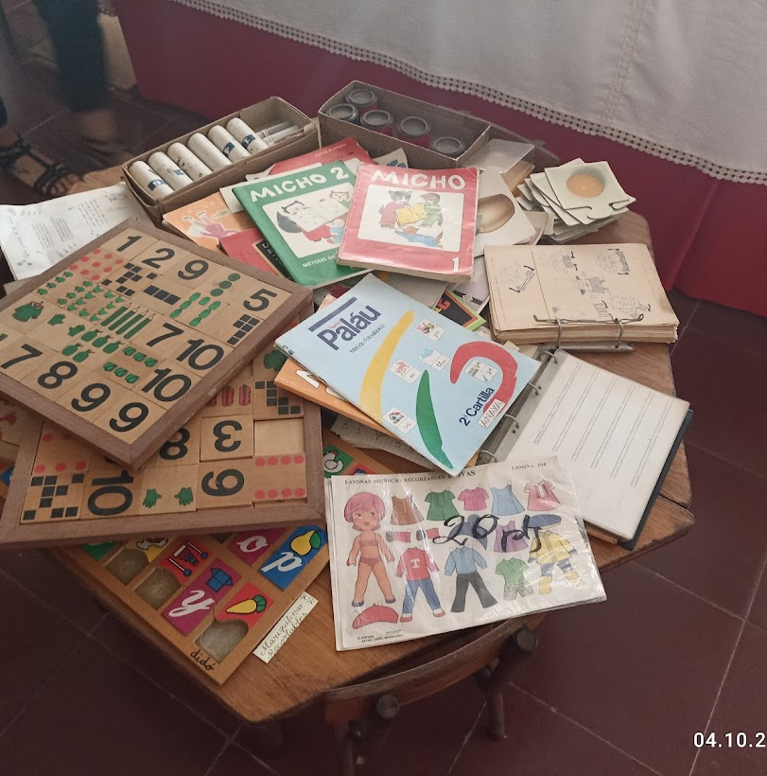
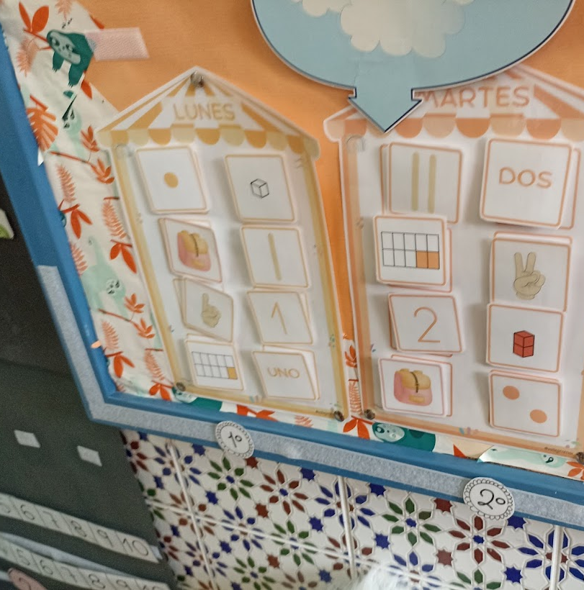
Ze stáže ve Španělsku jsem si přivezli nové poznatky o jiném vzdělávacím systému. Do kterého jsou přirozeně začleňovány děti s OMJ.
Líbilo se nám využívání digitálních technologií i při jinak stroze vybavených třídách

